Slide 1
ДОРОЖНАЯ КАРТА ОЭР: 2020-2021 научный руководитель ОЭР Н.А.Заиченко
Тема ОЭР «Использование комплексного анализа результатов оценочных процедур для принятия управленческих решений,
направленных на развитие образовательной организации»
15 марта 2021

Slide 2
Развитие организации – это необратимое, направленное и закономерное изменение ее во времени, независимое от желаний или нежеланий членов организации.
Четыре организационные подсистемы, выступающие объектами планируемых изменений*:
Организационная структура: изменяются формальные рамки организационного поведения
Технологии: реорганизация образовательного процесса, изменение методов и учебных ритуалов; стандартов педагогического труда
3. Рабочие задания: мотивирование труда и перепроектирование деятельности методобъединений
4. Персонал: новые программы профессионального обучения и отбора, совершенствование методов оценки деятельности.
Управлять развитием означает сознательно и целенаправленно вносить изменения, ведущие к успеху, повышающие жизнеспособность, придающие новое качество
* По Х.Левиттону

Slide 3
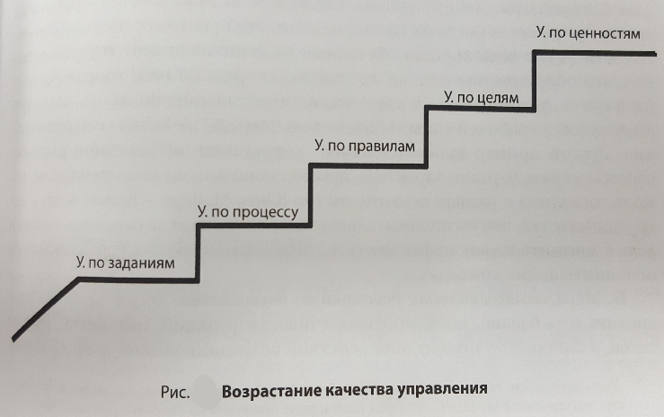
Развитие управленческих компетенций, т.е. качества управленческих решений ( по Пригожину АИ)
Опора
на культуру
органи
зации
Акцент
на
результат
с декомпозицией
общей
цели
Как по задачам, но Не Ручное,
а по регламентам
Четкая
Последовательность
Ручное
управление

Slide 4
Рейтинг школ 2019-2020
Школа №5
Рейтинг «УСЛОВИЯ» (84-108)
Школа №21
Рейтинг «кадровое обеспечение» ( 7-10)
Школа № 17
Рейтинг «Кадровое обеспечение» (70-89)
Рейтинг «кадровое обеспечение» (90-104)
Школа №32
Рейтинг «кадровое обеспечение» ( 62-69)

Slide 5
Методы организационного развития
Процессуальные методы :
изменение аттитюдов и поведения работников, путем изменения ряда процессов, прежде всего, процессов общения, обсуждения проблем и принятия решения.
В этой группе наиболее популярны тренинги сензитивности, опросы работников, процесс-консультирование (консультирование по вопросам оптимизации организационных процессов), формирование команд и развитие межгрупповых связей.
Структурные методы:
Изменяют содержание труда и взаимоотношений сотрудников
Создание автономных рабочих групп и объединений
Разработка программ развития человеческих ресурсов, направленные на обучение и планирование карьеры работников в организации

Slide 6
Считаете ли Вы обязательной деятельность учителя по анализу результатов проверочных работ по каждому ученику (%) ? N=248 чел.

Slide 7
Считаете ли Вы, что сама система оценочных процедур может влиять на качество образования (%)?

Slide 8
Согласны ли Вы с тем, что оценочные процедуры объективно отражают картину образовательных результатов (%)?

Slide 9
Известно ли Вам о наличии районной системы работы со школами с низкими образовательными результатами?
Напоминание от майской встречи:

Slide 10
Задачи
РАЙОН - анализ, интерпретация результатов для школы с учетом условий деятельности,
адресная помощь школам ,
подготовка управленческий решений
Разработка алгоритма
Школа – анализ, интерпретация результатов для класса, учителя, семьи
КЛАСС – анализ, интерпретация результатов для ребенка , помощь каждому

Slide 11
Самоанализ: % заданий, выполнение которых ниже на 5% и более, чем в районе 2018г,2019г.
5 класс

Slide 12
Три типа школ : проектные кластеры
№5 №17 №19
Низкие образовательные результаты
Сложный социальный контекст и
Есть 100% отставание по ВПР от средних по району
№21 №6
Резильентные
Сложный социальный контекст,
но нет 100% отставания по ВПР от средних по району
№32
Школы «нормы»
Социальный контекст «нормы»
НО есть 5% отставание по ВПР в сравнении с районом до 60%
Нет школы для кластера высокого рейтингового уровня
и плоской шкалой социального статуса

Slide 13
Дорожная карта сентябрь – декабрь 2020
Декабрь :
Школа:сборка характеристики школы по «резильентности»
Анализ ВПР по уровням «начальная- основная» по всем классам по по трем предметам
🏆
Декабрь :
Школа: анализ ВПР по всем уровням ОО по трем предметам
Октябрь :
1.Школа: сборка характеристики школы по «резильентности»
2.Индивидуальная работа с КАЖДОЙ школой
📣
Анализ 2018-2019-2020
Ноябрь :
Школа: Сравнительный анализ по ВПР +2020 / три предмета//школа-район-город
МО: в метод. объединениях – анализ по вопросам
Класс: в классе анализ по вопросам, по средней в классе; по худшим-лучшим
Сентябрь :
Школа Сравнительный анализ по ВПР 2018-2019 / три предмета//школа-район-город
МО: анализ по вопросам в логике : школа-район-город

Slide 14
Дорожная карта февраль – июнь 2021
МАЙ :
Школа:сборка характеристики школы по «резильентности»
Анализ ВПР по уровням «начальная- основная» по всем классам по по трем предметам
🏆
ИЮНЬ :
Школа: анализ ВПР по всем уровням ОО по трем предметам
МАРТ :
1.Школа: сборка характеристики школы по «резильентности»
2.Индивидуальная работа с КАЖДОЙ школой
📣
Анализ 2018-2019-2020
АПРЕЛЬ:
Школа: Сравнительный анализ по ВПР +2020 / три предмета//школа-район-город
МО: в метод. объединениях – анализ по вопросам
Класс: в классе анализ по вопросам, по средней в классе; по худшим-лучшим
ФЕВРАЛЬ :
Школа Сравнительный анализ по ВПР 2018-2019 / три предмета//школа-район-город
МО: анализ по вопросам в логике : школа-район-город

Slide 15
Пазлы внутришкольной системы ОКО
• Корректировка образовательной программы
• Корректировка рабочих программ учителей
• Планирование работы методобъединений + создание межпредметных МО
• Планирование повышения квалификации
• Формирование индивидуальных образовательных маршрутов: дополнительные занятия, участие в олимпиадах, внеурочная деятельность, факультативы, кружки и пр.…
• Дорожная карта внутришкольного контроля
+ Служба «Открытое управление качеством» (служба доверия)= работа с родителями +

Slide 16
Напоминаю гипотезу
Связываем с феноменом РЕЗИЛЬЕНТНОСТИ
Управленческие решения по использованию комплексного анализа результатов оценочных процедур, направленные на развитие ШКОЛЫ ,
будут специфицированы на «типы» школ с различными социально- экономическими характеристиками ученического контингента, т.е. различным социальным контекстом.

